Slide 1
NetVigil
Платформа активного моніторингу безпеки та інтелектуального аналізу загроз
Роман Курмаш | Дипломний проект

Slide 2
Мета проекту
Автоматизація SecOps: Перехід від пасивного спостереження до активного аналізу та автоматичного реагування на інциденти.
ШІ-аналіз загроз: Залучення локальних великих мовних моделей (LLM) через Ollama для інтелектуального аналізу поведінки контейнерів.
Життєвий цикл інцидентів: Об'єднання розрізнених повідомлень у єдиний державний реєстр інцидентів з відстеженням станів (Firing/Resolved).
Контекстуалізація подій: Забезпечення повного аналітичного контексту для SecOps-аналітиків за рахунок крос-сервісної кореляції логів.
NetVigil — Observability & Threat Intelligence Platform

Slide 3
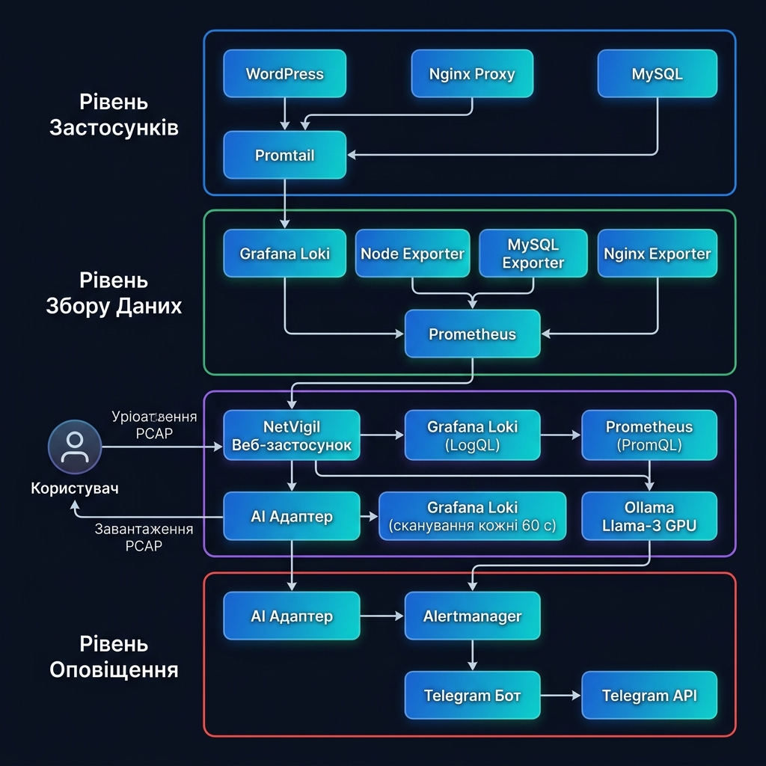
Загальна архітектура системи
Рівень обсервабіліті (Metrics & Logs): Promtail збирає логи контейнерів Docker та пересилає їх до Loki. Prometheus збирає метрики.
Рівень аналітики (AI-Adapter): Потоковий сканер логів вичитує нові записи з Loki, класифікує їх за допомогою LLM (Llama-3) та розраховує бал ризику.
Рівень сповіщень (Alertmanager & Bot): Alerts з високим ризиком надсилаються до Alertmanager, який тригерить Bot-мікросервіс для надсилання сповіщень.
SecOps Dashboard (Web-App): Веб-інтерфейс для візуалізації реєстру інцидентів, запуску ручної кореляції та ШІ-ретроспектив.
NetVigil — Observability & Threat Intelligence Platform

Slide 4
Концепція активної обсервабіліті
Автоматичне виявлення сервісів: Динамічне налаштування Promtail для збору логів з усіх запущених Docker-контейнерів.
Попередження помилок: Спеціальні правила Prometheus/Alertmanager для виявлення критичних помилок, перевантаження пам'яті та мережевих аномалій.
Loki як єдине джерело: Централізоване зберігання логів з можливостю швидкого пошуку за мітками контейнерів.
NetVigil — Observability & Threat Intelligence Platform

Slide 5
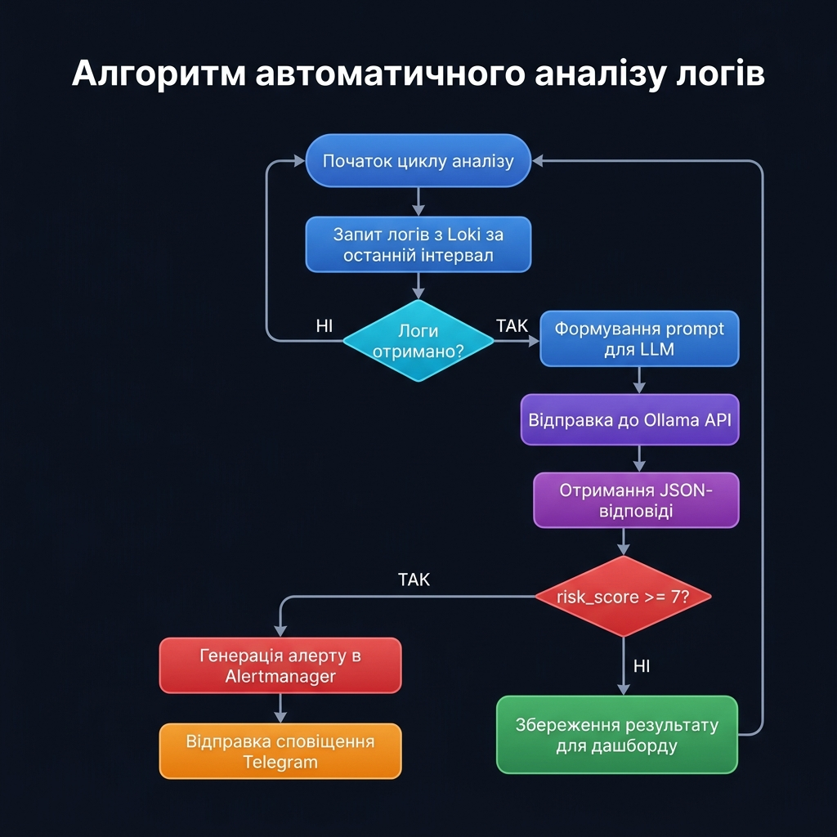
ШІ-аналіз логів та виявлення загроз
Потокове сканування: Робота мікросервісу AI-Adapter у реальному часі для виявлення аномальних активностей.
Локальний LLM Llama-3: Використання Ollama для збереження конфіденційності даних (без надсилання логів у хмарні API).
Аналіз ризиків: Розрахунок Risk Score (0-10) та визначення типу загрози (SQL Injection, RCE, brute-force тощо).
Розумна фільтрація: Надсилання до Alertmanager лише критичних подій (Risk >= 7) для запобігання втомі від оповіщень.
NetVigil — Observability & Threat Intelligence Platform

Slide 6
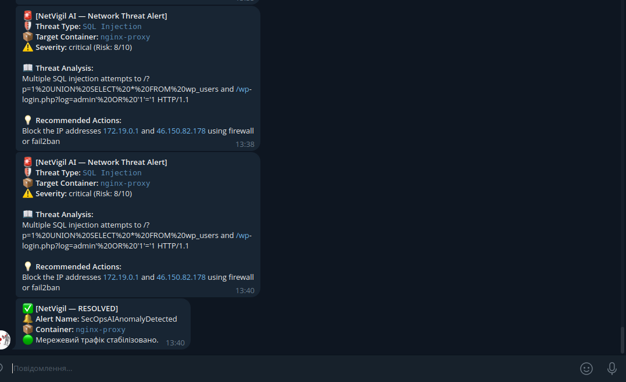
Реєстр подій та життєвий цикл інцидентів
Агрегація подій: Автоматичне групування сповіщень за парою (alert_name, container) у єдину сутність інциденту.
Життєвий цикл (Firing -> Resolved): Автоматичне оновлення стану інциденту при отриманні сигналу про усунення проблеми.
Хронологічний таймлайн: Збереження всіх проміжних повідомлень та логів, що викликали інцидент, в межах одного запису.
Збереження даних: Локальна база даних інцидентів у форматі JSON для швидкого доступу та аналізу.
NetVigil — Observability & Threat Intelligence Platform

Slide 7
Крос-контейнерна кореляція логів
Визначення взаємозв'язків: Пошук спільних логів помилок на інших контейнерах у часовому вікні ±5 хвилин від початку інциденту.
Швидка діагностика: Можливість миттєво побачити, чи була мережева атака на веб-сервер пов'язана із помилками в базі даних.
Спільні алерти: Автоматичне виявлення інших активних сповіщень у той самий проміжок часу для побудови повної картини атаки.
NetVigil — Observability & Threat Intelligence Platform

Slide 8
Автоматичні ШІ-ретроспективи (Post-Mortem)
Генерація post-mortem: Автоматичний аналіз інциденту за допомогою локальної Llama-3 після його завершення.
Формат звіту (JSON): Звіт містить структурований аналіз першопричини (Root Cause), хронології (Timeline), наслідків (Impact) та рекомендацій.
Запобігання рецидивам: Формування списку рекомендацій щодо покращення безпеки інфраструктури (Preventative Actions).
Україномовний аналіз: Звіт формується державною мовою для спрощення SecOps-документації.
NetVigil — Observability & Threat Intelligence Platform

Slide 9
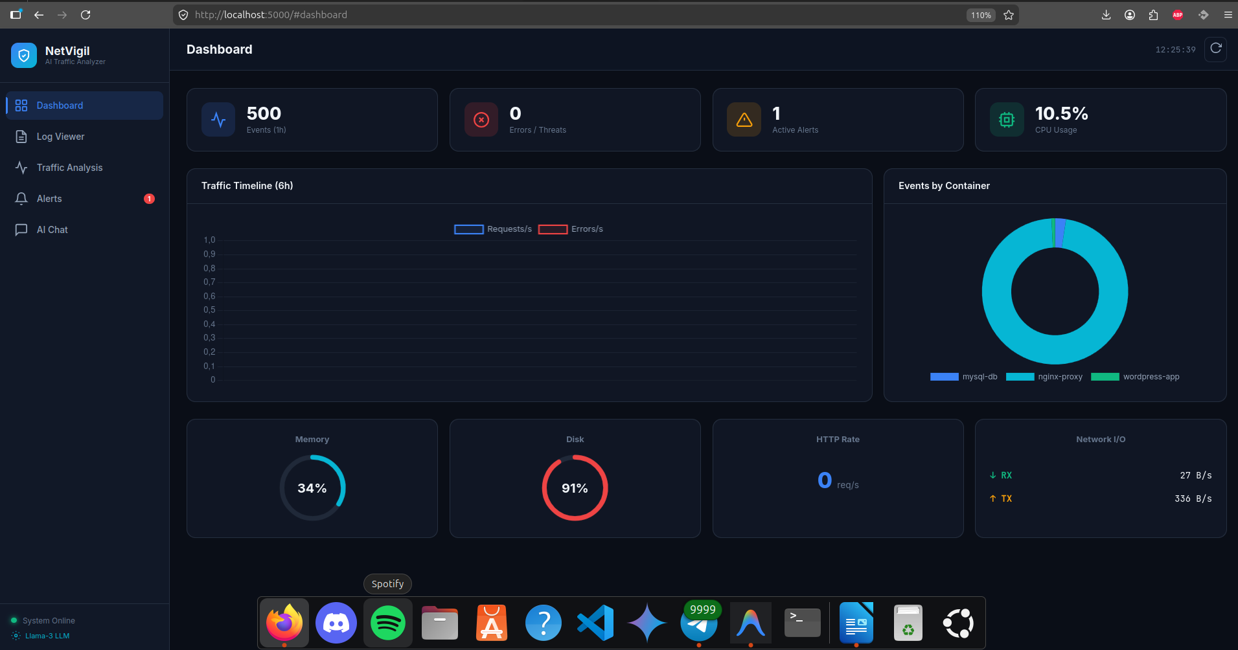
SecOps Dashboard та управління
Інтерактивна таблиця: Візуальний статус активності, рівні ризику, підсвічування статусів.
Двоколонковий Grid-інтерфейс деталей: Ліва колонка містить історію повідомлень та сирі логи з Loki. Права колонка містить картки ручного запуску ШІ-аналізу та лог-кореляції.
Асинхронні запити: Плавне завантаження результатів аналітики без перезавантаження сторінки.
NetVigil — Observability & Threat Intelligence Platform

Slide 10
Висновки та результати роботи
Підвищення прозорості: SecOps отримав єдиний пульт керування інцидентами з повною видимістю логів та хронології.
ШІ як асистент: Локальний ШІ успішно знімає рутинне навантаження з аналітика, пропонуючи готові кроки вирішення.
Безпека даних: Завдяки Ollama конфіденційні логи системи не залишають внутрішнього периметру інфраструктури.
Ефективність: Шійдість розслідування інцидентів зросла завдяки автоматичній крос-контейнерній кореляції логів.
NetVigil — Observability & Threat Intelligence Platform

